Slide 1
Kiến trúc máy tính
Chương 1: Giới thiệu chung

Slide 2
Tổng quan
Khái niệm về kiến trúc máy tính
Xu thế công nghệ
Hiệu năng
Nguyên lý thiết kế định lượng

Slide 3
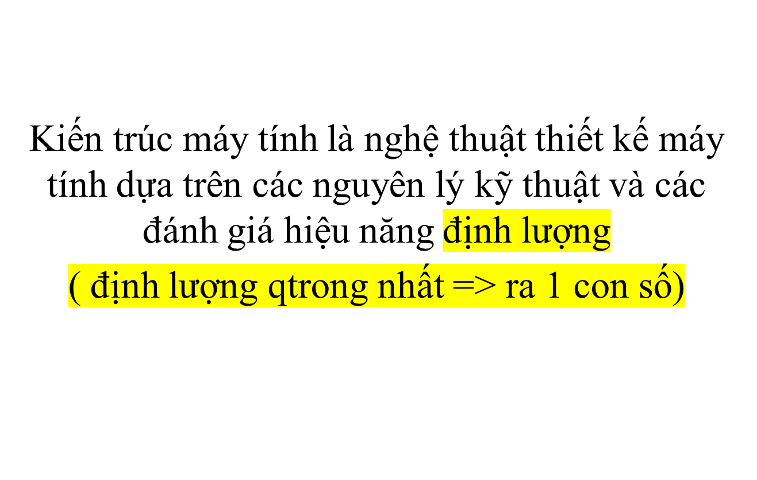
Định nghĩa

Slide 4
Ví dụ
Lắp một máy tính chơi game
  Mainboard Intel MSI B150M MORTAR → Số 1 cho Game thủ!
  CPU CPU Intel Core i3 6100 3.7 GHz Socket 1151
  VGA Card Zotac GTX 960 AMP edition 2GB DDR5 128bit
  RAM 1 G.SKILL RIPJAW V 4 8GB(2*4GB) DDR4 2133MHz
  HDD 1 Western 1TB SATA 3 7200rmp cache 64M Chính hãng (Blue)
  PSU - Nguồn Cougar STX 450 A.PFC
  Case Knight Wind ( tặng kèm 3 fan led )

Slide 5
Ví dụ
Lắp một máy tính chơi game
  Mainboard Intel MSI B150M MORTAR → Số 1 cho Game thủ!
  CPU CPU Intel Core i3 6100 3.7 GHz Socket 1151
  VGA Card Zotac GTX 960 AMP edition 2GB DDR5 128bit
  RAM 1 G.SKILL RIPJAW V 4 8GB(2*4GB) DDR4 2133MHz
  HDD 1 Western 1TB SATA 3 7200rmp cache 64M Chính hãng (Blue)
  PSU - Nguồn Cougar STX 450 A.PFC
  Case Knight Wind ( tặng kèm 3 fan led )

Slide 6
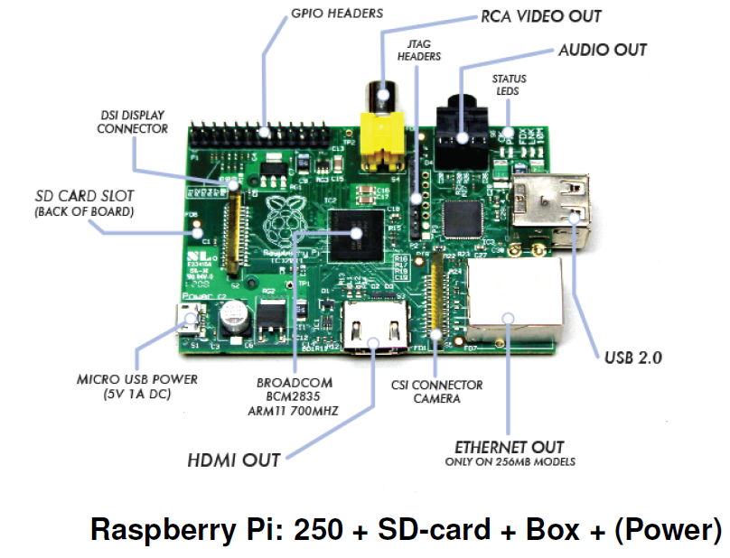
Ví dụ

Slide 7
Các thành phần KTMT
Kiến trúc tập lệnh: đánh địa chỉ bộ nhớ, tập lệnh, mã hóa lệnh . . .
Tổ chức: cách kết nối bộ nhớ, cách kết nối các vi xử lý, cách phối hợp vi xử lý, đường ống, bộ đệm (vi kiến trúc) . . .
Phần cứng: giá trị xung nhịp đồng hồ, hệ thống bộ nhớ . . .

Slide 8
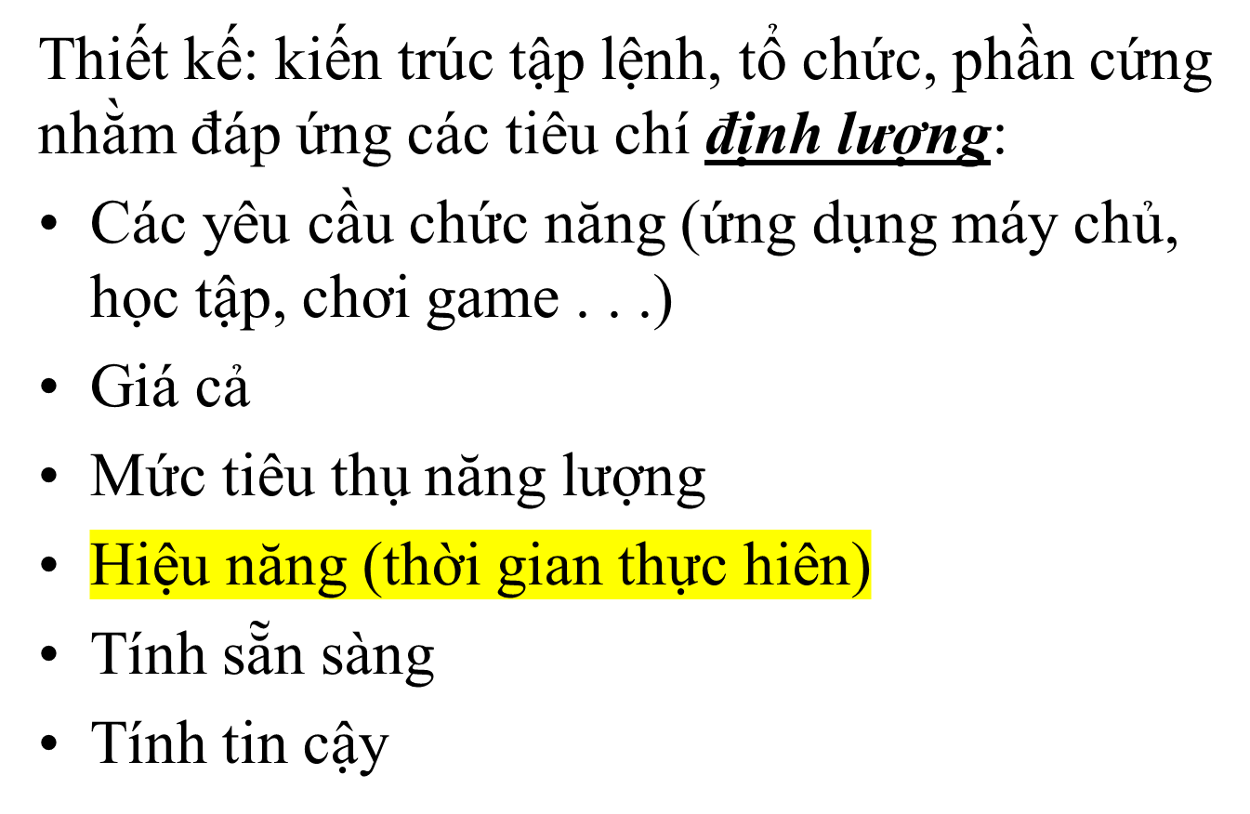
Mục đích của KTMT

Slide 9
Xu thế công nghệ
Năng lực xử lý (số transitor trên một chíp) tăng gấp đôi sau 18 tháng (luật Moore)
Kích thước bộ nhớ tăng gấp đôi sau 18 tháng
Dung lượng đĩa cứng tăng gấp đôi sau 18 tháng
Tốc độ truy cập đĩa cứng tăng gấp đôi sau 10 năm
Tốc độ truy cập RAM và đĩa cứng tăng vài % một năm

Slide 10
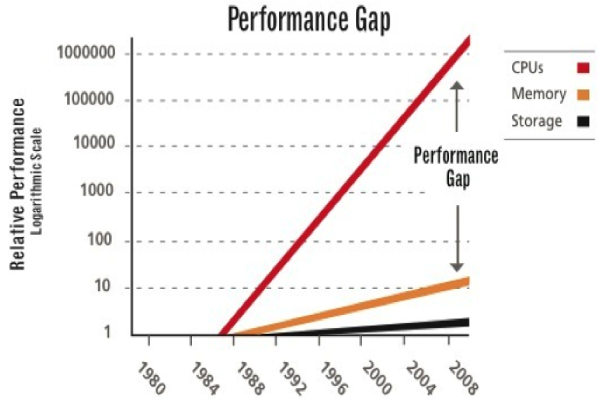
Khoảng cách hiệu năng CPU-RAM

Slide 11
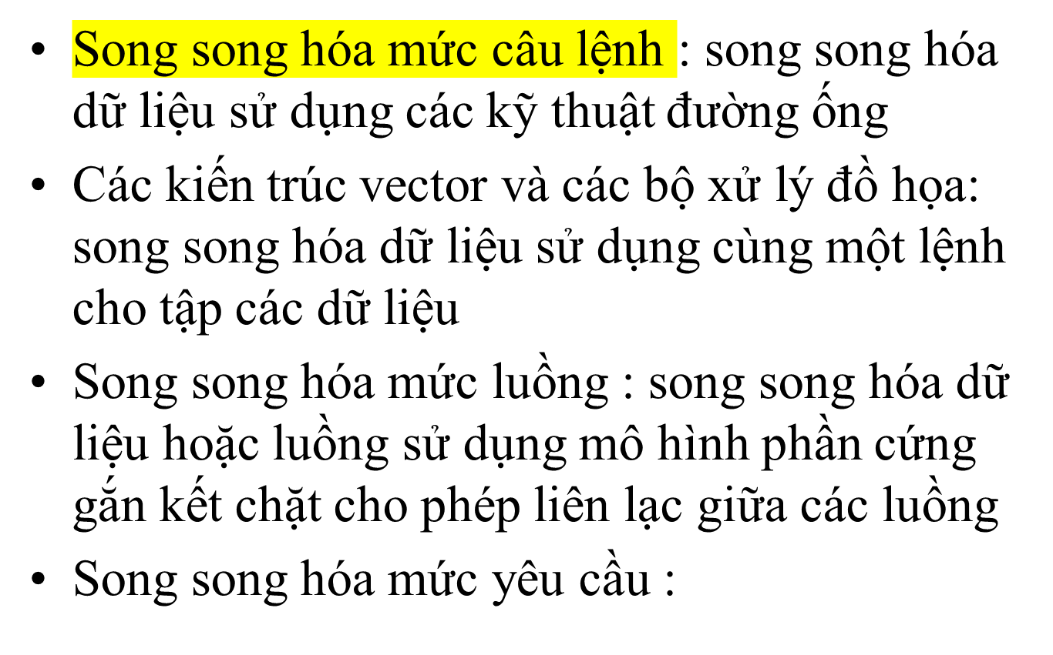
Song song hóa

Slide 12
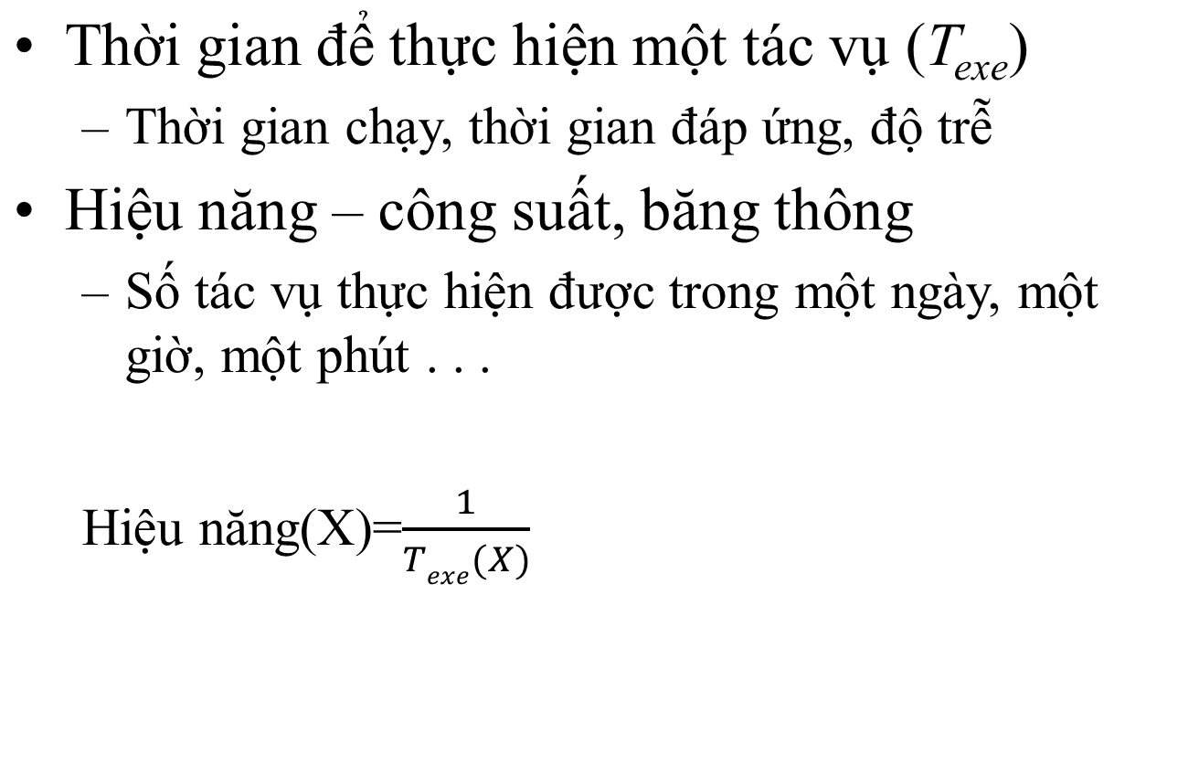
Giới thiệu về hiệu năng

Slide 13
Số đo hiệu năng
Chương trình ứng dụng : số trả lời/1 tháng
Ngôn ngữ lập trình: số thao tác / 1 giây
Tập lệnh: MIPS, MFLOPS
Đường truyền dữ liệu: MB/ 1 giây
Transitor: số chu trình/ 1 giây

Slide 14
Các phần mềm đánh giá hiệu năng
Các phần mềm thực tế: Tex, spice, . . .
Các hạt nhân: vòng lặp Livermore
Các chương trình đơn giản: sắp xếp, tạo số ngẫu nhiên . . .
Các phần mềm chuẩn nhân tạo

Slide 15
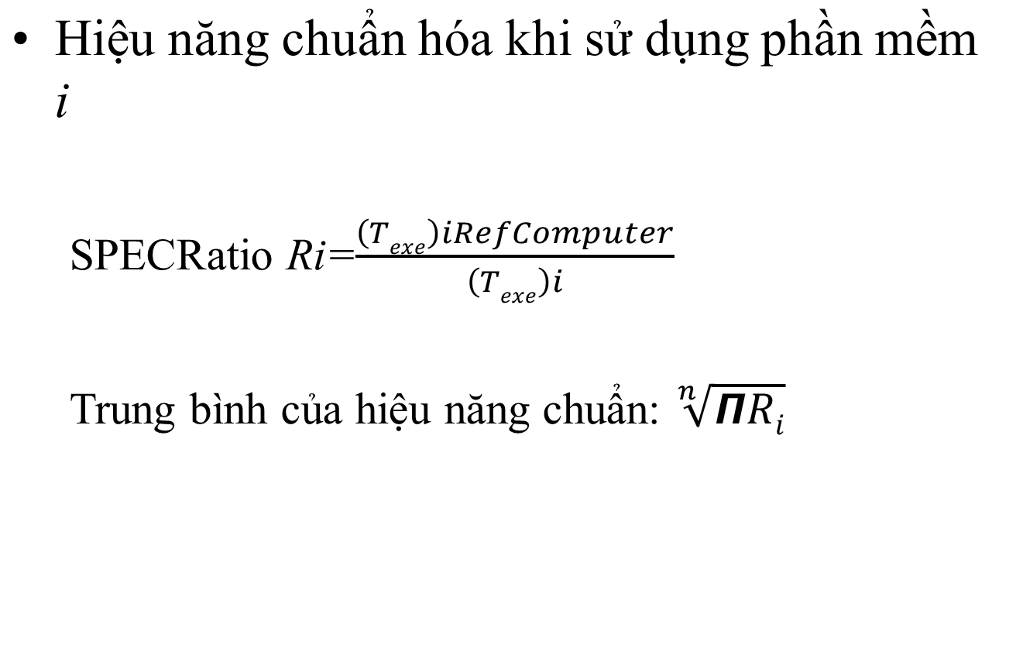
Cách tổng hợp hiệu năng

Slide 16
Nguyên lý thiết kế định lượng
Sử dụng song song hóa để tăng hiệu năng
Nguyên lý địa phương: phần mềm thường sử dụng dữ liệu và mã lệnh vừa mới được sử dụng gần đây
Tập trung vào các trường hợp thường xảy ra: các lệnh nạp và giải mã được dùng nhiều hơn các lệnh nhân, cộng-> Ta tập trung vào chúng
Luật Amdahl
Công thức tinh hiệu năng CPU

Slide 17
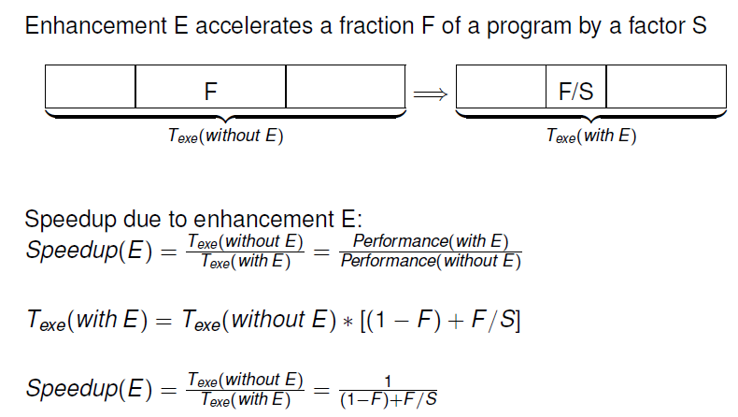
Luật Amdahl
Tgian tỉ lệ nghịch với hiệu năng

Slide 18
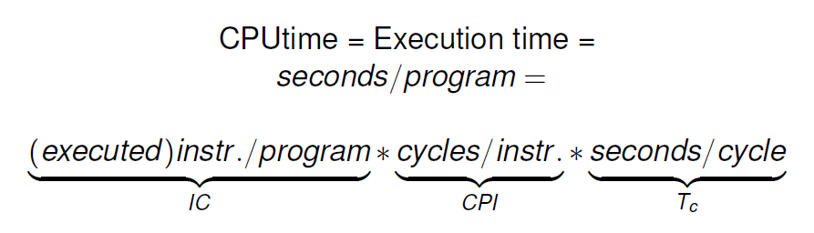
Hiệu năng CPU

Slide 19
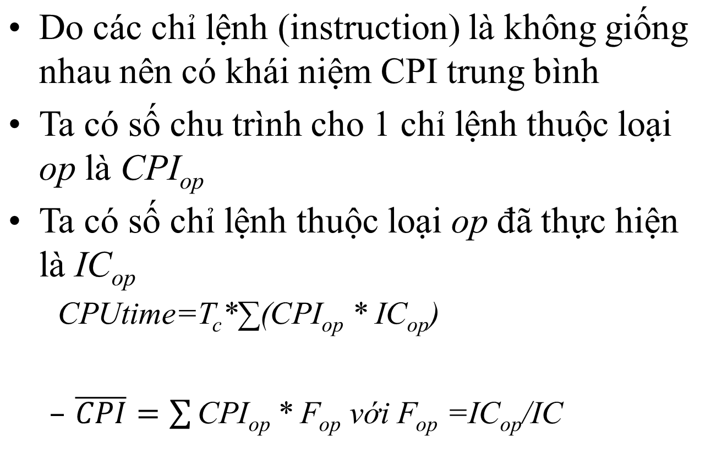
CPI trung bình

Slide 20
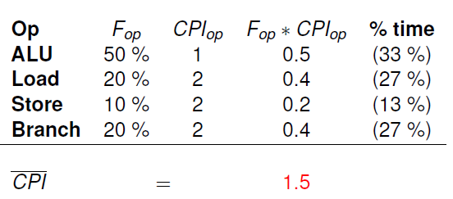
Ví dụ tính CPI trung bình

